Slide 1
Awk
Intelligent software Lab.
전재원

Slide 2
Awk
Awk
데이터 가공을 위한 텍스트 처리 프로그램
리눅스 쉘 환경에서 동작
표준입력(stdin), 표준출력(stdout)을 사용하여 원본 파일의 내용을 건드리지 않고 데이터 가공
한 줄 씩 읽어서 처리
필드 단위의 패턴 처리기
주로 sed를 활용해 raw data를 가공하고 awk를 이용해 원하는 형태로 생성

Slide 3

Awk
실습 데이터
mkdir awk
cp –rf /home/cs12451/TA/3.awk/awk/* ./awk/
cd awk
ls

Slide 4
Awk
Awk가 다룰 수 있는 데이터 형식
필드 구분자 : 공백
레코드 구분자 : \n
원본 데이터 형식
Awk 가공 데이터 형식
■■■■ ■■ ■■■ ■■■ ■ ■■
■■ ■■■ ■ ■■■■ ■■■ ■■■
■■■ ■■■ ■■ ■■■■ ■■ ■
■■■■■ ■■■ ■■■■ ■■■■■ ■■ ■■■■
Record1 | ■■■■ | ■■ | ■■■ | ■■■ | ■ | ■■
Record2 | ■■ | ■■■ | ■ | ■■■■ | ■■■ | ■■■
Record3 | ■■■ | ■■■ | ■■ | ■■■■ | ■■ | ■
Record4 | ■■■■■ | ■■■ | ■■■■ | ■■■■■ | ■■ | ■■■■
 | Field1 | Field2 | Field3 | Field4 | Field5 | Field6
 | $1 | $2 | $3 | $5 | $6 | $7

Slide 5

Awk
Awk 기본 사용법
awk [-f awk 스크립트 파일] [-F 필드 구분자] ‘awk 스크립트’ [가공할 파일]
sed와 비슷하게 /pattern/{스크립트}의 형태로 사용 가능
awk ‘/indian/{print}’ awk00 : indian이 있는 레코드 출력

Slide 6
Awk
Awk 내부 변수
awk에서 필드 단위로 데이터를 처리하기 위한 내부 변수
변수명 | 변수 내용
FS | Fields Seperator (필드 구분자)
RS | Recodes Seperator (레코드 구분자)
NF | Number of Fields (현재 레코드의 필드 수)
NR | Number of Records (현재 파일에서 레코드 넘버)
FNR | 입력파일이 여러 개인 경우에 현재파일에서의 NF를 표시.
OFS | 출력시의 FS(Ouput Fidels Seperator).
ORS | 출력시의 RS(Ouput Records Seperator).
$0 | 한 줄의 레코드 전체
$n | 레코드(한 줄)의 n번째 필드값

Slide 7
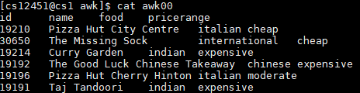
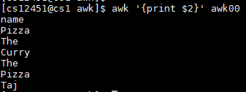
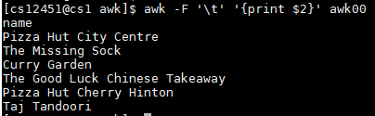
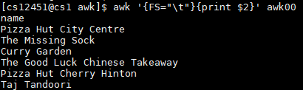
Awk
Awk 필드 구분자
기본 FS는 공백이기 때문에 데이터에 따라 설정

Slide 8
Awk
Awk Model 구성
BEGIN
입력 데이터를 실행하기에 앞서 원하는 형태로 가공하는 단계
Preprocess(전처리)라고도 한다
ROUTINE 전 한 번 실행
ROUTINE
BEGIN에서 정규화된 데이터를 처리하는 단계
END
데이터가 처리된 후에 처리를 할 내용이 있는 단계

Slide 9
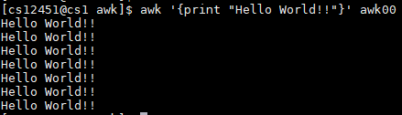
Awk
Awk Model
ROUTINE
BEGIN 단계
BEGIN은 1번 실행하기 때문에 1줄만 실행

Slide 10
Awk
형식 지정자
형식 지정자 | 설명 | 형식 지정자 | 설명
%c | 문자 | %o | 8진수
%s | 문자열 | %x | 16진수
%d | 10진수 | %e | e기호 숫자
%f | 실수

Slide 11
Awk
형식 지정자의 사용
‘{printf “문자열”, 매개변수}’
awk –F “\t” ‘/indian/{printf “Indian Food Restaurant id : %d, name : %s\n”, $1, $2}’ awk00
출력 시 공백 지정 가능
awk –F “\t” ‘/indian/{printf “Indian Food Restaurant id : %d, name : %25s\n”, $1, $2}’ awk00

Slide 12
Awk
변수 초기화
변수를 초기화하지 않고 사용할 경우 NULL이 들어가 있음
NULL += 1을 실행하면 1이 됨
각 레코드 별 필드의 수를 모두 합하는 예제
awk -F "\t" 'BEGIN{sum = 0} {sum += NF} END{print "number of fields : "sum}' awk00
awk -F "\t" '{sum += NF} END{print "number of fields : "sum}' awk00

Slide 13
Awk
Array(배열)
Awk의 배열은 파이썬의 dictionary의 개념
id[“전재원”] = 201816042
Index로는 어떤 타입이 와도 상관 없음
name 필드를 인덱스로 가지는 id배열을 만들어서 END에서 name이 Taj Tandoori인 레코드에서 id값을 출력하는 예제
awk -F "\t" '{id[$2] = $1} END{printf id["Taj Tandoori"]"\n"}' awk00

Slide 14

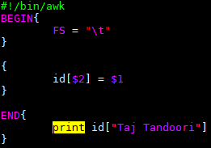
Awk
Script File
Sed처럼 –f 옵션으로 스크립트 파일을 만들어서 실행 가능
vim awk_arr.awk로 파일 생성
i를 눌러 입력모드로 전환
해당 스크립트를 작성하고 “:wq”를 눌러 저장 및 종료
awk –f awk_arr.awk awk00로 해당 파일 실행

Slide 15
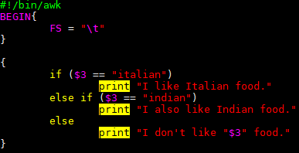
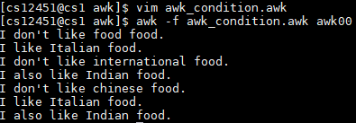
Awk
조건문
If문
음식 종류별 출력
if (조건)
스크립트
else if (조건)
스크립트
else
스크립트

Slide 16
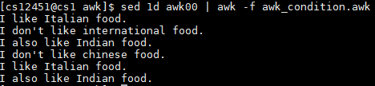
Awk
조건문
Pipeline 응용 가능
Sed로 1번째 줄을 지우고 awk 스크립트 실행
sed 1d awk00 | awk –f awk awk_condirion.awk

Slide 17
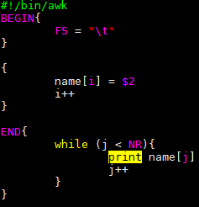
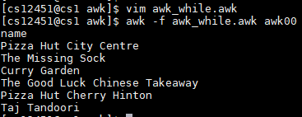
Awk
반복문
while문
ROUTINE에서 name배열에 name필드 내용을 저장, END에서 출력
while (조건)
스크립트

Slide 18
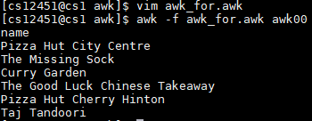
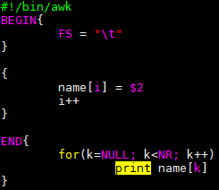
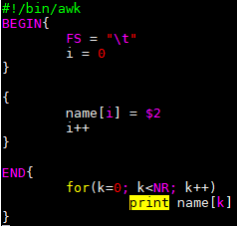
Awk
반복문
for문1
ROUTINE에서 name배열에 name필드 내용을 저장, END에서 출력
for (초기값; 조건; 후처리)
스크립트

Slide 19
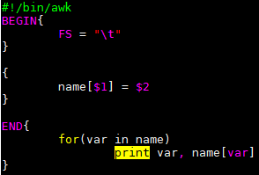
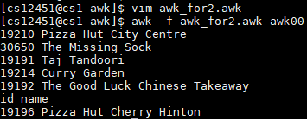
Awk
반복문
for문2
id를 index로 name을 값으로 가지는 name 배열 출력
for (변수 in 배열)
스크립트

Slide 20
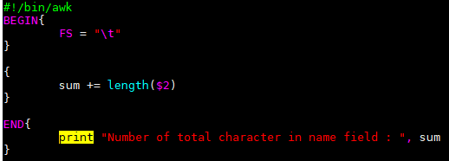

Awk
내장함수
length(x) : x의 문자 수
이 외의 함수들은 아래 링크 참조
https://ko.wikibooks.org/wiki/GNU_Awk_%EC%82%AC%EC%9A%A9%EC%9E%90_%EA%B0%80%EC%9D%B4%EB%93%9C/%ED%95%A8%EC%88%98

Slide 21
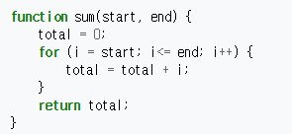
Awk
사용자 정의 함수
정의
예시
function 함수이름(변수1, 변수2, …)
스크립트
return value

Slide 22
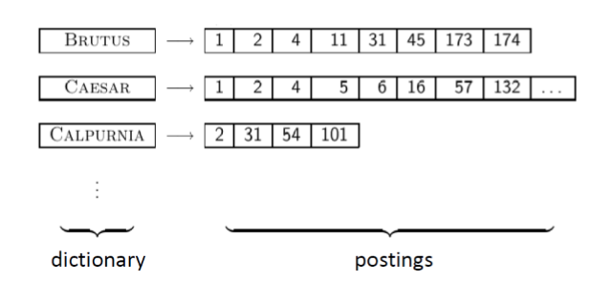
Posting List
Posting List
인덱스로 단어, 값이 해당 문서의 번호로 이루어진 리스트(배열)

Slide 23
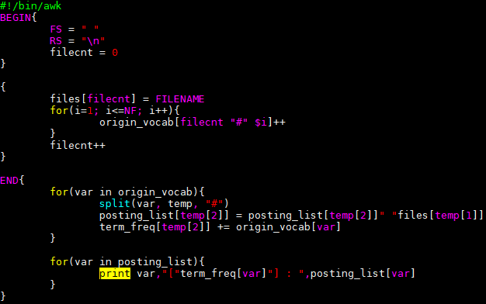

Posting List

Slide 24
Homework #3
Posting List
앞서 설명했던 Posting List 스크립트 코드 작성
실행해서 출력되는 Posting List 확인
메일 제목 : [정보검색] 201816042_전재원_0327
스크립트 코드 캡처
출력된 Posting List 캡처

